Slide 1


МИНИСТЕРСТВО ОБРАЗОВАНИЯ И НАУКИ
РЕСПУБЛИКИ БАШКОРТОСТАН
Об учебных планах в соответствии с обновленными ФГОС
Миникеева
Жанна Вильевна
НАЧАЛЬНИК ОТДЕЛА ГОСУДАРСТВЕННОЙ ПОЛИТИКИ В СФЕРЕ ОБЩЕГО ОБРАЗОВАНИЯ
МИНИСТЕРСТВА ОБРАЗОВАНИЯ И НАУКИ
РЕСПУБЛИКИ БАШКОРТОСТАН

Slide 2
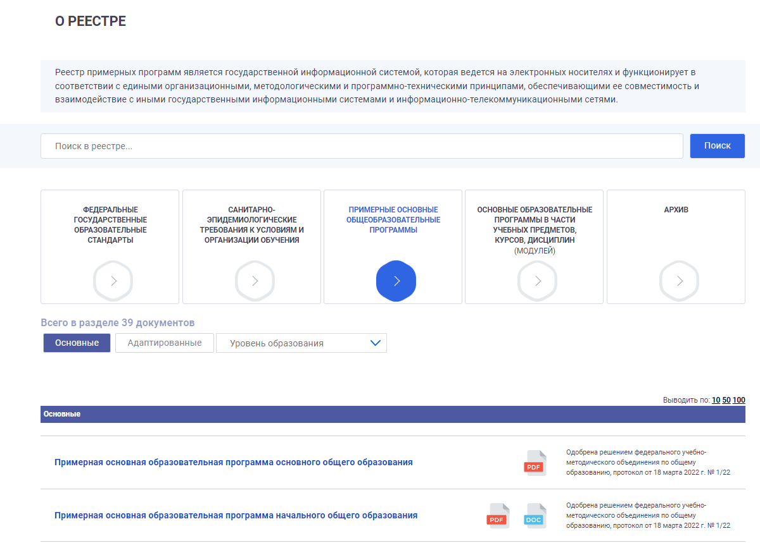
ПРИМЕРНЫЕ ОСНОВНЫЕ ОБЩЕОБРАЗОВАТЕЛЬНЫЕ ПРОГРАММЫ
НОО И ООО
Одобрены на заседании ФУМО
18 марта 2022 года
Размещены на официальном сайте https://fgosreestr.ru/ 11 апреля 2022 года

Slide 3
СТРУКТУРА ПООП
1. Целевой раздел:
Пояснительная записка (цели и принципы формирования ООП;
Общая характеристика программы (что нужно учитывать и соблюдать при формировании ООП, общее количество учебных часов на уровень образования!);
Общая характеристика планируемых результатов (что такое личностные, метапредметные и предметные результаты);
Система оценки достижения планируемых результатов освоения ООП (кого, как, когда, для чего и с помощью чего оцениваем).
2. Содержательный раздел:
Примерные рабочие программы по учебным предметам;
Примерная программа формирования УУД (что такое, какие бывают, как формировать);
Примерная программа воспитания (назначение, принципы, структура, модули).
3. Организационный раздел:
Примерный учебный план !!!
Календарный учебный график;
Примерный план внеурочной деятельности (основные направления – 7!);
Календарный план воспитательной работы (предложен примерный);
Система условий реализации программы (кадровые, финансово-экономические, информационно-методические, материально-технические).

Slide 4
«ОСТРЫЕ МОМЕНТЫ» УЧЕБНЫХ ПЛАНОВ
НОО:
ОРКСЭ – все, как раньше: выбираем 1 модуль из предлагаемых комплексным учебным курсом (прописаны в учебном плане), выбор в строгом соответствии с Регламентом;
ООО:
Основы духовно-нравственной культуры народов России (ОДНКНР) – обязательная предметная область без учебного предмета:
1. В рамках формируемой части УП как отдельный учебный предмет;
2. В рамках ВД – как отдельный учебный курс;
3. Интегрированно как учебный модуль в составе учебных предметов «Русский язык», «Русская литература», «родной язык», «Родная литература», «География», «История», «Обществознание».
Второй иностранный язык - по заявлению обучающихся, родителей (законных представителей) и при наличии в школе необходимых условий, из перечня, предлагаемого школой.
НОВОЕ: Вероятность и статистика – отдельный учебный предмет с 7 класса

Slide 5
ВАРИАТИВНОСТЬ УЧЕБНЫХ ПЛАНОВ
НОО
ВАРИАНТ | НАИМЕНОВАНИЕ | ПРИМЕЧЕНИЕ | РИСКИ
Вариант 1 | Примерный учебный план начального общего образования (5-дневная учебная неделя) | отсутствует предметная область «Родной язык и литературное чтение на родном языке» | нарушение права граждан на изучение родных языков в многонациональном регионе
Вариант 2 | Примерный учебный план начального общего образования (5-дневная учебная неделя с изучением родного языка или обучением на родном языке) | предметная область «Родной язык и литературное чтение на родном языке» 1-2 часа в неделю | уменьшение объема изучения родных языков; снижение нагрузки значительного количества учителей родных языков; нарушение системы изучения родных языков в РБ
Вариант 3 | Примерный учебный план начального общего образования (1 кл. - 5-дневная учебная неделя, 2-4 кл. – 6-дневная учебная неделя) | отсутствует предметная область «Родной язык и литературное чтение на родном языке» | нарушение права граждан на изучение родных языков в многонациональном регионе; нарушение сложившегося в РБ 5-дневного учебного режима

Slide 6
ВАРИАТИВНОСТЬ УЧЕБНЫХ ПЛАНОВ
НОО
ВАРИАНТ | НАИМЕНОВАНИЕ | ПРИМЕЧЕНИЕ | РИСКИ
Вариант 4 | Примерный учебный план начального общего образования (1 кл. - 5-дневная учебная неделя, 2-4 кл. – 6-дневная учебная неделя с изучением родного языка) | предметная область «Родной язык и литературное чтение на родном языке» 1-2 часа в неделю | уменьшение объема изучения родных языков; снижение нагрузки значительного количества учителей родных языков; нарушение системы изучения родных языков в РБ; нарушение сложившегося в РБ 5-дневного учебного режима
Вариант 5 | Примерный учебный план начального общего образования (1 кл. - 5-дневная учебная неделя, 2-4 кл. – 6-дневная учебная неделя с обучением на родном языке | предметная область «Родной язык и литературное чтение на родном языке» 1-2 часа в неделю

Slide 7
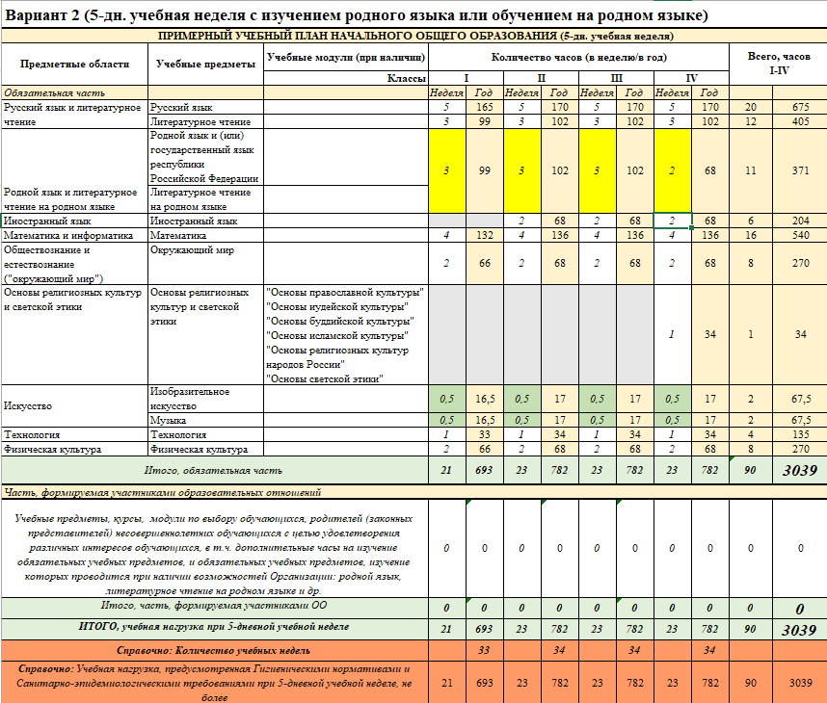
СПЕЦИАЛЬНОЕ ПРЕДЛОЖЕНИЕ (вариация варианта 2)

Slide 8
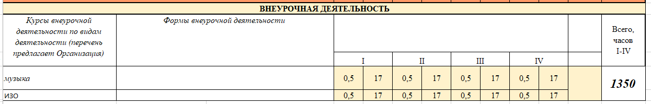
СПЕЦИАЛЬНОЕ ПРЕДЛОЖЕНИЕ (вариация варианта 2)
ВАЖНО: распределение часов внеурочной деятельности на каждый класс (не более 10, но и не менее 3!!!)

Slide 9
ВАРИАТИВНОСТЬ УЧЕБНЫХ ПЛАНОВ
ООО
ВАРИАНТ | НАИМЕНОВАНИЕ | ПРИМЕЧЕНИЕ | РИСКИ
Вариант 1 | Примерный недельный учебный план основного общего образования для 5-дневной учебной недели | отсутствует предметная область «Родной язык и родная литература» | нарушение права граждан на изучение родных языков в многонациональном регионе
Вариант 2 | Примерный недельный учебный план основного общего образования для 5-дневной учебной недели с изучением родного языка или обучением на родном языке | предметная область «Родной язык и родная литература» - 1-2 часа в неделю | уменьшение объема изучения родных языков; снижение нагрузки значительного количества учителей родных языков; нарушение системы изучения родных языков в РБ
Вариант 3 | Примерный недельный учебный план основного общего образования для 6-дневной учебной недели | отсутствует предметная область «Родной язык и родная литература» | нарушение права граждан на изучение родных языков в многонациональном регионе; нарушение сложившегося в РБ 5-дневного учебного режима

Slide 10
ВАРИАТИВНОСТЬ УЧЕБНЫХ ПЛАНОВ
ООО
ВАРИАНТ | НАИМЕНОВАНИЕ | ПРИМЕЧЕНИЕ | РИСКИ
Вариант 5 | Примерный недельный учебный план основного общего образования для 6-дневной учебной недели (изучение родного и (или) государственного языка наряду с преподаванием на русском языке) | предметная область «Родной язык и родная литература» - 2 часа в неделю | уменьшение объема изучения родных языков; снижение нагрузки значительного количества учителей родных языков; нарушение системы изучения родных языков в РБ; нарушение сложившегося в РБ 5-дневного учебного режима
Вариант 6 | Примерный недельный учебный план основного общего образования для 6-дневной учебной недели (обучение на родном (нерусском) языке) | предметная область «Родной язык и родная литература» - 2-3 часа в неделю | нарушение сложившегося в РБ 5-дневного учебного режима

Slide 11
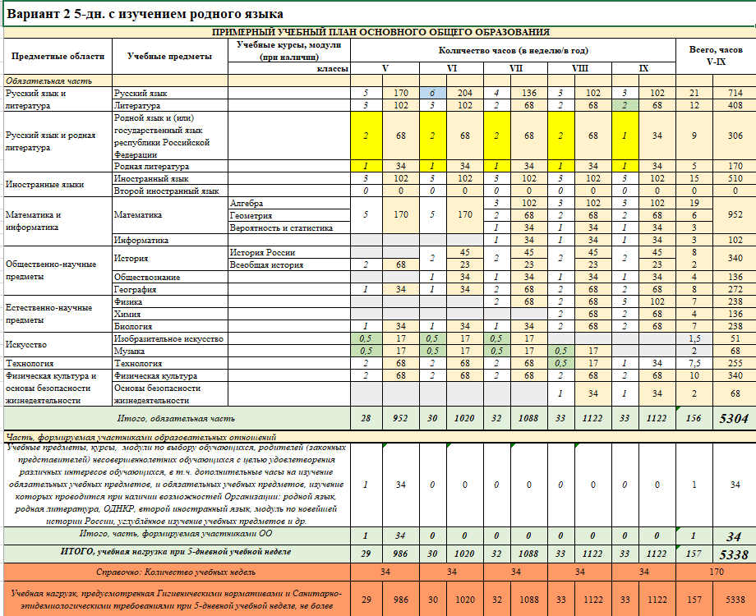
СПЕЦИАЛЬНОЕ ПРЕДЛОЖЕНИЕ (вариация 1 варианта 2)

Slide 12
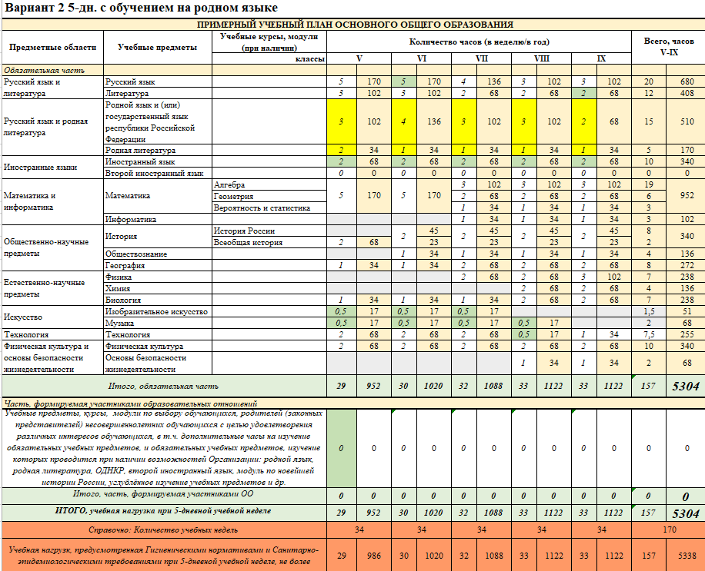
СПЕЦИАЛЬНОЕ ПРЕДЛОЖЕНИЕ (вариация 2 варианта 2)

Slide 13



СПЕЦИАЛЬНОЕ ПРЕДЛОЖЕНИЕ
Во всех предложенных специальных вариациях варианта 2
УП НОО и ООО часы формируемой части сведены к минимуму
(0-1 часов)
ЗАДАЧА: Подумать ПРЕДМЕТНО и ШИРОКО о возможностях, предоставляемых школой для углубленного изучения учебных предметах и предпрофильной подготовки
ВЫХОД: шире использовать возможности внеурочной деятельности для углубления предмета, а также дополнительного образования для предпрофильной подготовки обучающихся («Точка роста», «Кванториум», «IT-куб»), не замыкаться в рамках школы - СЕТЕВОЕ!!!

Slide 14


ЗАДАЧИ
обеспечение единства образовательного пространства Российской Федерации, идентичности содержания образовательных программ начального общего и основного общего образования
до 30.04.2022 – СОГЛАСИЕ родителей на обучение по обновленным ФГОС (кроме 1 и 5 классов)
апрель – изучение ПООП НОО и ООО, концептуальное определение по изучение отдельных учебных предметов (ОДНКНР, второй иностранный язык
апрель-май – изменение программы воспитания
апрель-май – проектирование учебных планов
май – завершение формирования ООП НОО и ОО в целом, обсуждение с коллегиальными органами управления школой
май-июнь - предварительное распределение нагрузки, конструирование рабочих программ учителей (до выхода в отпуск)

